Slide 1
Dados de perfil metabolômico
‘
Saudável
Câncer
...
...
Perfil metabolômico

Slide 2
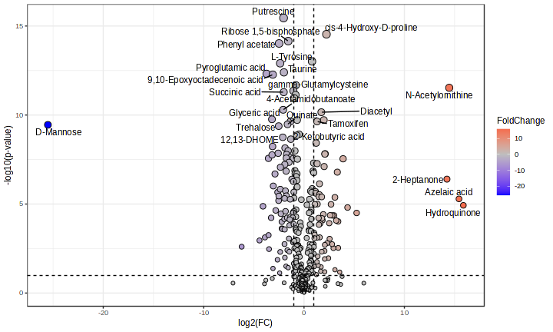
Análise estatística dos metabólitos

Slide 3
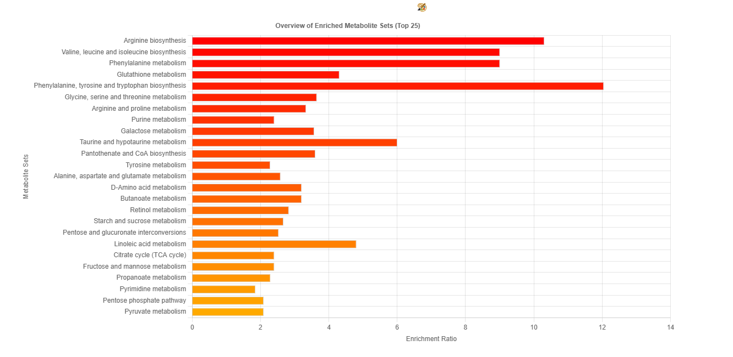
Enriquecimento de vias metabólicas

Slide 4
Seleção de metabólitos
Resultado da análise de enriquecimento indica os metabólitos com Compound ID.
Selecionam-se as vias cujo p valor é inferior a 0.05, totalizando 11 vias.
A página do KEGG de cada delas contém a lista de Compound Ids associados.
As informações são cruzadas e temos um banco de dados de metabólitos significativamente alterados relacionados às vias alteradas.

Slide 5
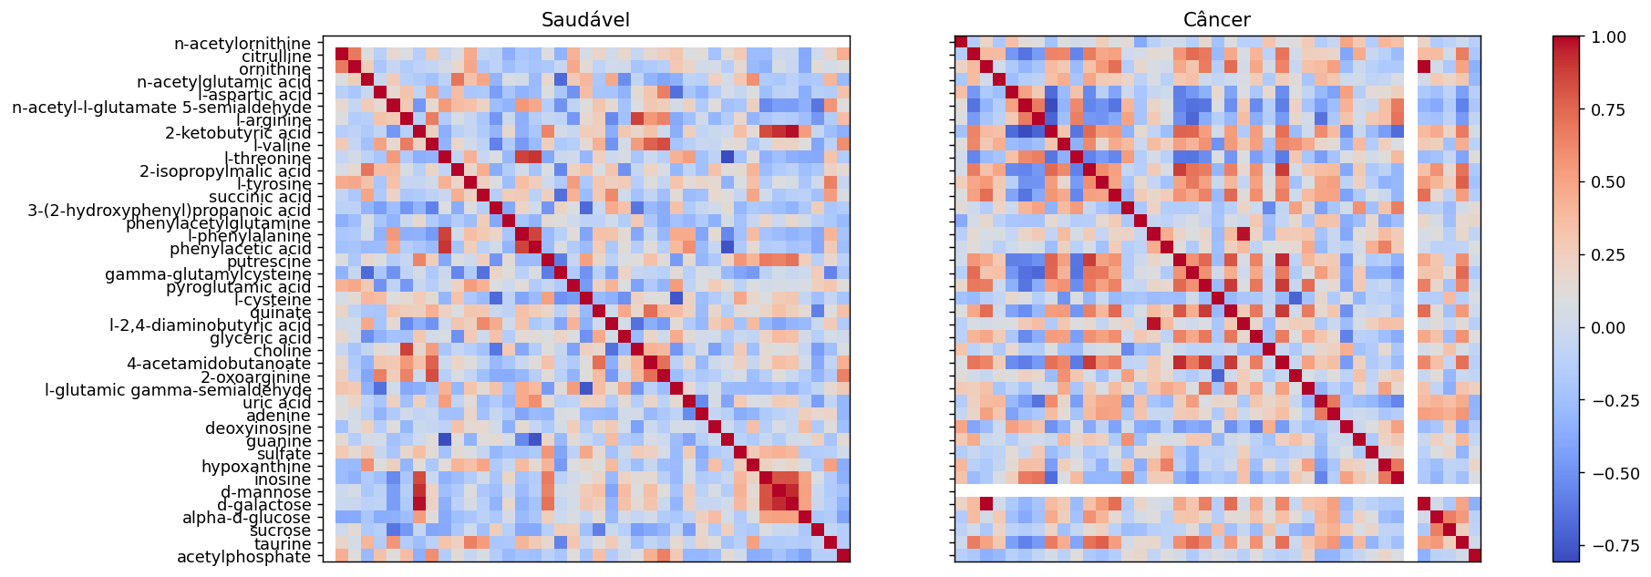
Correlação entre metabólitos selecionados
Cálculo da correlação entre metabólitos:
Cuja alteração entre as duas condições foi expressiva (log FC > 2) e significativa (p val < 0.05)
Que estão presentes nas vias enriquecidas mais significativas (p val < 0.05)

Slide 6
Estruturação da rede
Nós
Query | ... | KEGG | Pathway
ornithine | ... | C00077 | Arginine biosynthesis
citrulline | ... | C00327 | Arginine biosynthesis
kegg_id: “C00327”
pathway: “Arginine biosynthesis”
citrulline
Arestas (câncer)
0.2078
ornithine
source | target | correlation
citrulline | ornithine | 0.2078
Arestas (saudável)
source | target | correlation
citrulline | ornithine | 0.6968

Slide 7
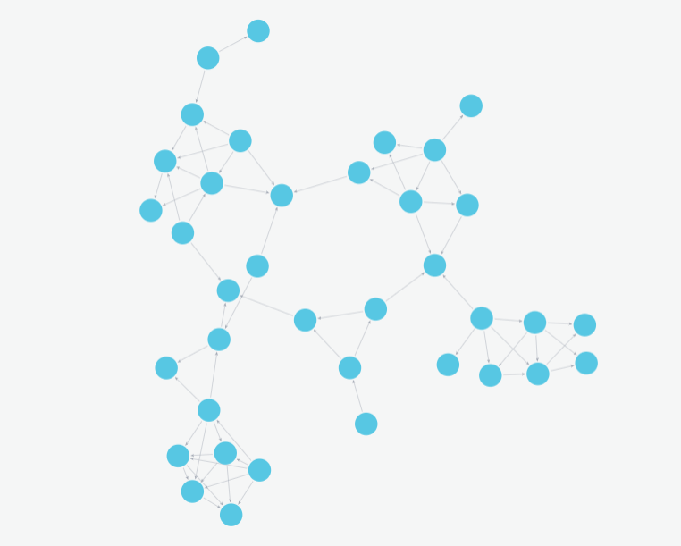
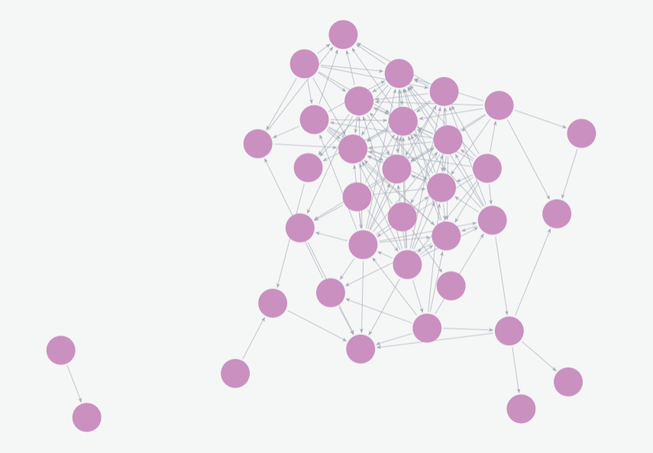
Rede de correlação entre metabólitos
Considerando somente as arestas cuja correlação é superior à 0.5 ou inferior à -0.5
Saudável
Câncer
37 nós
64 arestas
35 nós
143 arestas

Slide 8
Rede exportada para Cytoscape
neo4j_query_table_data_healthy.csv
MATCH (c1:Healthy)-[c:HealthyCorrelates]-(c2:Healthy)
WHERE abs(c.correlation) > 0.5 AND c1 > c2
// RETURN c1, c2, c
RETURN c1.name, c2.name, c.correlation, c1.kegg_id, c2.kegg_id, c1.pathway, c2.pathway
neo4j_query_table_data_cancer.csv
MATCH (c1:Cancer)-[c:CancerCorrelates]-(c2:Cancer)
WHERE abs(c.correlation) > 0.5 AND c1 > c2
// RETURN c1, c2, c
RETURN c1.name, c2.name, c.correlation, c1.kegg_id, c2.kegg_id, c1.pathway, c2.pathway

Slide 9
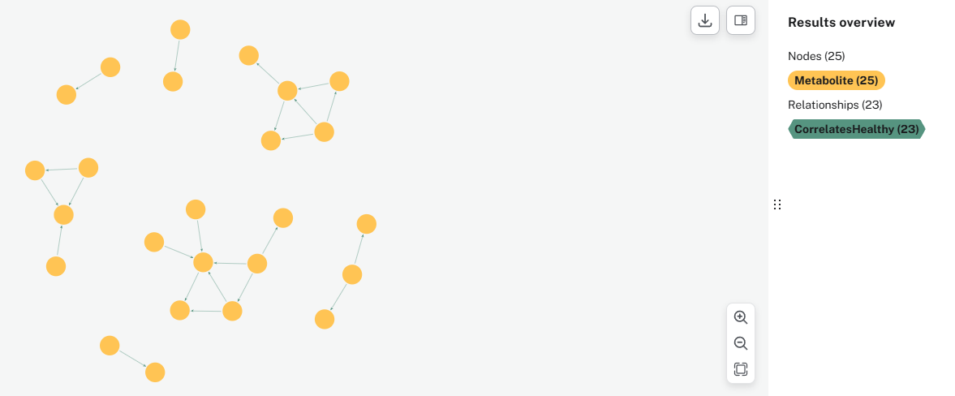
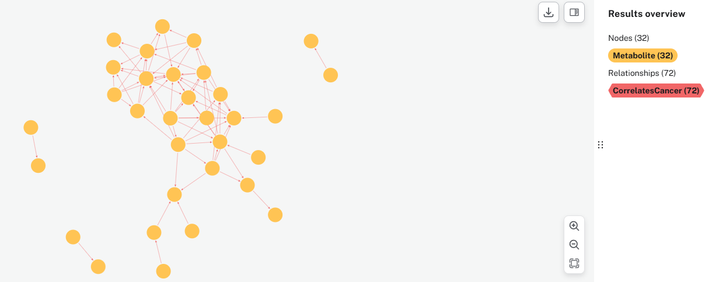
Modelo unificado
Filtra arestas significativas para um grupo, mas não para o outro
neo4j_query_table_data_healthy_diff.csv
MATCH (m1:Metabolite)-[c:CorrelatesCancer]-(m2:Metabolite)
MATCH (m1)-[h:CorrelatesHealthy]-(m2)
WHERE abs(c.correlation) < 0.6 and abs(h.correlation) > 0.6
RETURN m1, h, m2
neo4j_query_table_data_cancer_diff.csv
MATCH (m1:Metabolite)-[c:CorrelatesCancer]-(m2:Metabolite)
MATCH (m1)-[h:CorrelatesHealthy]-(m2)
WHERE abs(c.correlation) > 0.6 and abs(h.correlation) < 0.6
RETURN m1, c, m2

